Slide 1
Semantisatieverhaal:
Afgelopen weekend heb ik de winterjassen van ons hele gezin van zolder gehaald. In de zomer liggen die altijd op zolder opgeborgen. Ik wilde dat iedereen zijn winterjas zou passen zodat ik wist wie er een nieuwe winterjas nodig heeft voor komende winter. Mijn kinderen waren weer zo gegroeid dat ze allemaal een nieuwe maat nodig hadden! Ik koop graag winterjassen bij Jako-o (spreek uit: jako oo). Jako-oo is een keten in Duitsland. Een keten is een groot bedrijf met dezelfde soort winkels door het hele land. Ze verkopen jassen van hele goede kwaliteit. De kwaliteit is de waarde, de mate waarin iets goed of slecht is. Vaak hebben ze ook aanbiedingen bij Jako-o. Dan moet je snel iets kopen want zo’n aanbieding verloopt ook weer. Verlopen betekent voorbijgaan, omdat iets niet meer geldig is. Ik was dus op zolder bezig en weet je wat ik daar vond? Een dode muis! Die was op mijn zolder beland. Belanden betekent terechtkomen. Ik schrok me een hoedje! Heb jij dat ook als je een muis ziet? Verreweg de meeste mensen schrikken als ze een dode muis op zolder zien. Verreweg betekent meer dan iets of iemand anders, veruit. Nou, ik dus ook. Ik was vergeten dat ik een paar weken geleden heel bewust, dat betekent wetend wat je doet, met opzet, muizengif had neergezet. Ik denk dat die muis dat gif heeft gegeten en toen is doodgegaan. Of hij heeft bedorven kaas gegeten. Bedorven betekent rotten. Dat kan ook….! Muizen zijn zó dol op kaas. De prikkel om dat te eten is groot. De prikkel is de aanmoediging om iets te doen. Dus ook als de kaas bedorven is zal een muis daar van eten. Maar goed, mijn kinderen pasten de winterjassen dus niet meer. En dus moet ik nieuwe kopen zodat ze er gegarandeerd warm bij lopen deze winter. Garanderen betekent ervoor zorgen dat het zeker is. Ik geef de oude winterjassen dan weg. Anders heb ik straks een overschot aan winterjassen. Het overschot betekent het deel dat overblijft.

Slide 2
Mariët Bolding-Koster Gerarda Das
Mandy Routledge
Francis Vrielink
Week 36 – 1 september 2020
Niveau B

Slide 3
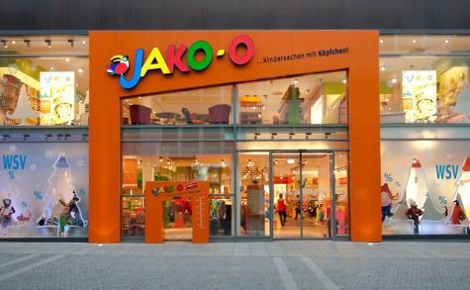
de keten
Bron: jako-o.com
Notes:
Bron: jako-o.com

Slide 4
de kwaliteit

Slide 5
verlopen

Slide 6
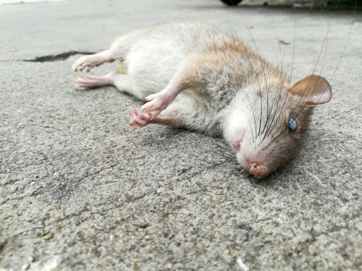
belanden

Slide 7
verreweg

Slide 8
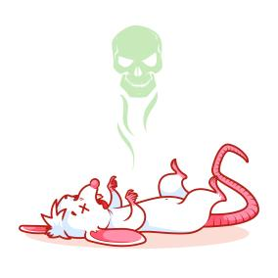
bewust

Slide 9
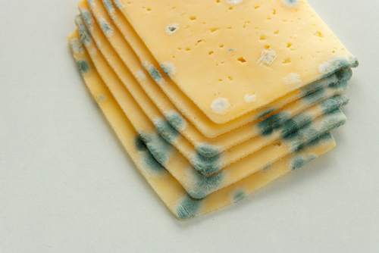
bederven

Slide 10
de prikkel

Slide 11
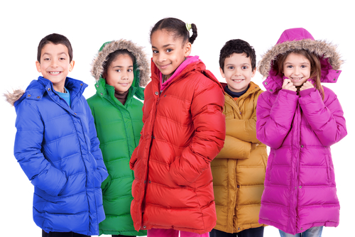
garanderen

Slide 12
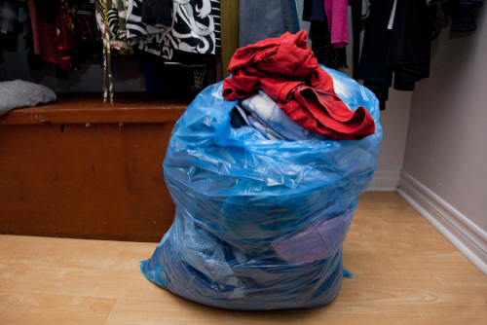
het overschot

Slide 13
Op de woordmuur:

Slide 14
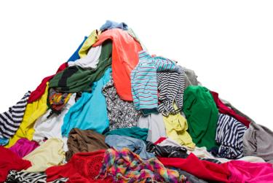
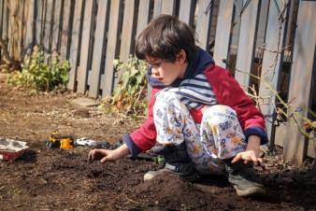
het overschot
het tekort
= het deel dat overblijft
Er is een overschot aan oude kleren op zolder.
= wat er niet of te weinig is
In het vluchtelingenkamp is het tekort aan kleding een probleem.

Slide 15
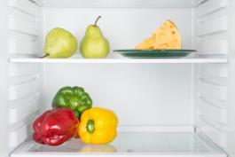
vers
bederven
= niet lang geleden gemaakt of gebeurd
Deze producten in de koelkast zien er vers uit.
= rotten
Buiten de koelkast bederft kaas heel snel.

Slide 16
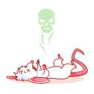
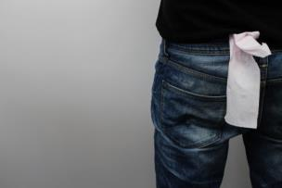
bewust
onbewust
= wetend wat je doet, met opzet
Ik strooide bewust muizengif op de zolder.
= zonder er bij na te denken, niet bewust
Hij liep onbewust met een stuk wc-papier rond.

Slide 17
de keten
= groot bedrijf met dezelfde soort winkels door het hele land

Slide 18
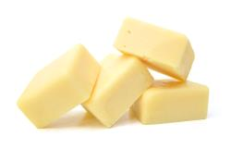
de prikkel
= de aanmoediging om iets te doen
ruiken
zien
horen

Slide 19
verlopen
geldig
= voorbijgaan omdat iets niet meer geldig is
Dit rijbewijs is verlopen.
= bruikbaar
Dit rijbewijs is nog 2 jaar geldig.
1998
2022

Slide 20
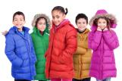
garanderen=
ervoor zorgen dat het zeker is
Zij hebben het gegarandeerd warm in deze jassen.
verreweg=
meer dan iets of iemand anders, veruit
Verreweg de meeste mensen schrikken van een dode muis.

Slide 21
belanden=
terechtkomen
Deze muis was op mijn zolder beland.
kwaliteit=
de waarde, de mate waarin iets goed of slecht is
Ik koop graag jassen van goede kwaliteit.

